Slide 1
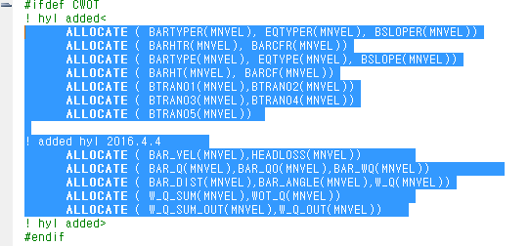
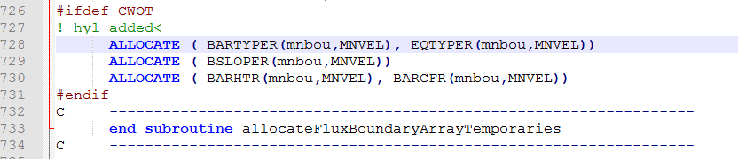
Boundaries.F
53v
Global.F
49v

Slide 2
49v
Couple2swan.F
Global.F
Read_input.F
Timestep.F
Wot.F
Pre_global.F
Prep.F
Read_global.F
53v
SRC : Boundaries.F
SRC : Couple2swan.F
SRC : Global.F
SRC : Mesh.F
SRC : Read_input.F
SRC : Timestep.F
SRC : Weir_boundary.F
SRC : Wot.F
PRE : Pre_global.F
PRE : Prep.F
PRE : Read_global.F
Makefile
Cmplrflags.mk

